Slide 1

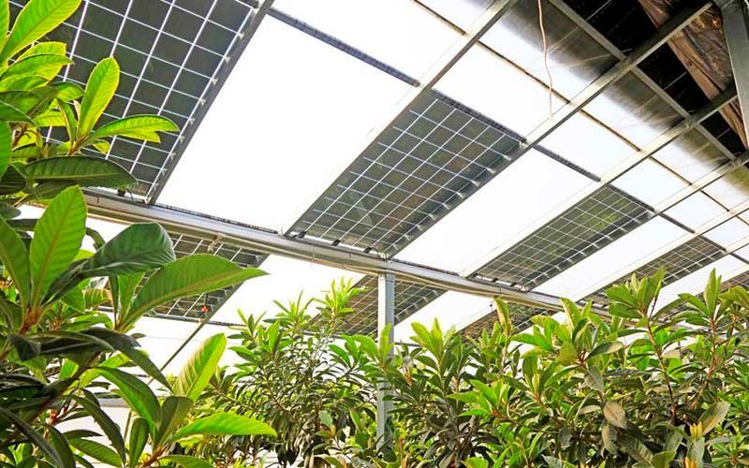
Жобаның тақырыбы:
Жылыжайды күн панельдері арқылы фитолампамен жарықтандыру
«Теректі колледжі» МКҚК
Дайындаған: өндірістік оқыту шебері А.Н.Биғалиева
Н.А.Салыков

Slide 2
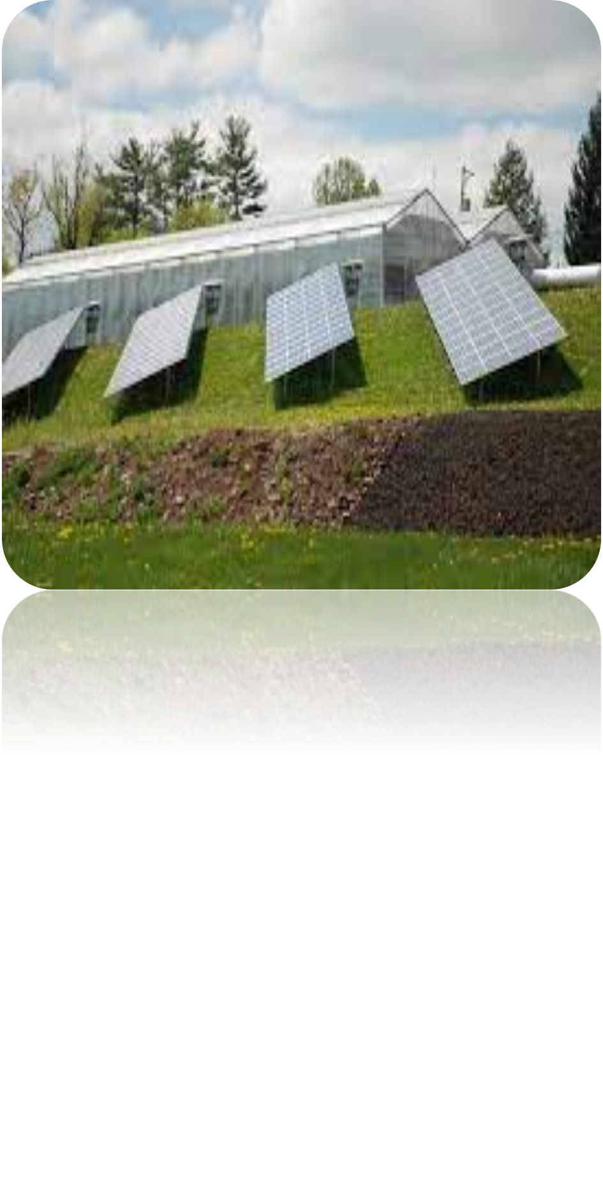
Жобаның мақсаты:
Жылыжайдың өсімдіктеріне қажетті жарықты қамтамасыз ету.
Энергия шығынын азайту, экологиялық таза технологияларды пайдалану.

Slide 3
Тақырыптың өзектілігі:
Күн энергиясының өзектілігі үнемі өсіп келеді, өйткені күн энергиясы экологиялық таза. Күн энергиясын пайдаланудың өзектілігінің екінші себебі - оның ресурс сыйымдылығы. Небәрі
9 минуттың ішінде жер адамзат жыл бойына өндіргеннен гөрі күннен көбірек энергия алады. Бұл энергия тегін жеткізіледі, қоршаған ортаға тікелей әсер етпейді және экологиялық таза электрмен қамтамасыз етудің ең жақсы тәсілі. Қазіргі уақытта адам күшінің барлық дерлік салаларында күн панельдері өз қолданысын табуда. Жыл сайын көптеген елдер дәстүрлі энергетиканың орнына баламалы энергетиканы пайдалану бағытын қабылдауда, ал үйдегі күн электр станцияларын пайдалану заңмен бекітілген. Осының арқасында "жасыл тариф" күн панельдерінен артық электр энергиясын сата алады.

Slide 4
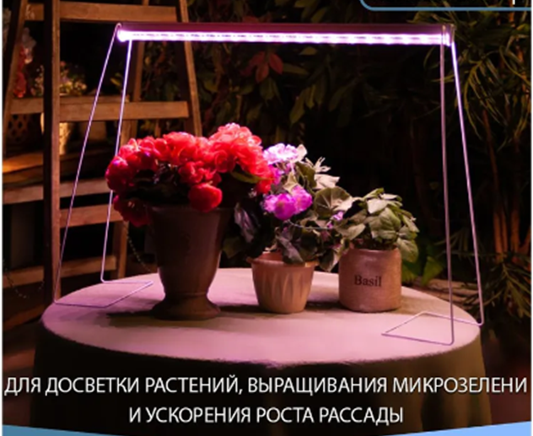
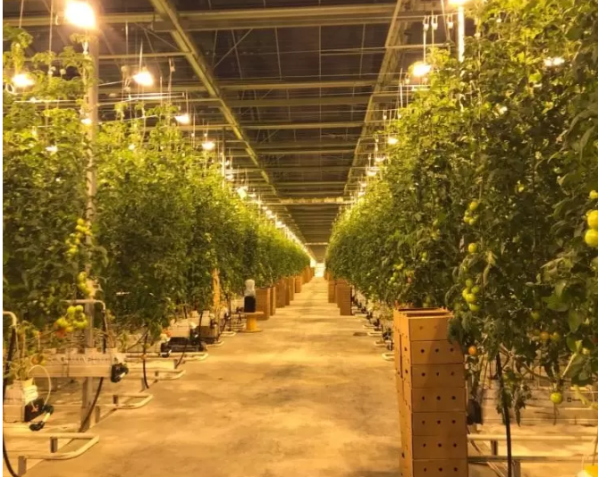
Фитолампалар — өсімдіктердің өсуі мен дамуын қолдау үшін арнайы жасалған жарық көздері. Фитолампамен жылыжайды жарықтандыру өсімдіктердің өсуіне қажетті жарық спектрін тиімді пайдалануға мүмкіндік береді. Фитолампалар арнайы жасыл, көк және қызыл спектрдегі жарықты шығаруға арналған, бұл өсімдіктердің фотосинтез процесіне оң әсер етеді және олардың жылдам әрі сапалы өсуін қамтамасыз етеді.
Қысқы кезеңде күн сәулесінің жетіспеушілігін фитолампалар толтырып, жылыжайдың тиімділігін арттырады.

Slide 5
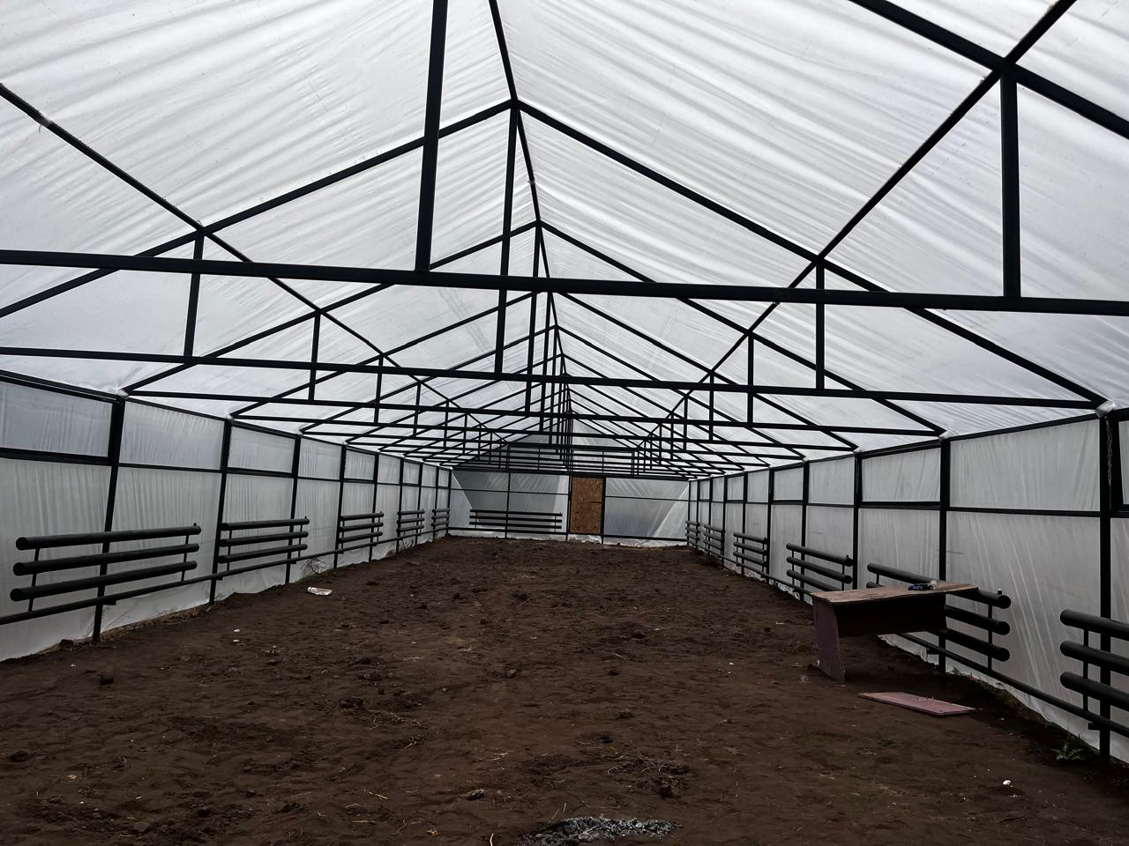
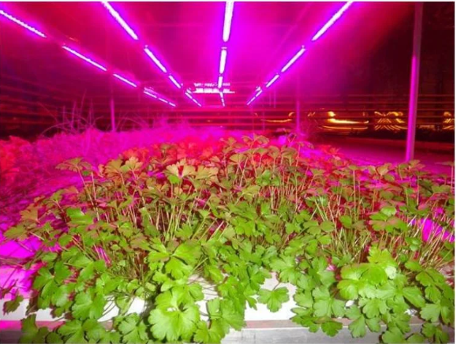
Жылыжайдың өлшемдері:
Ұзындығы 33 м, ені 8 м.
Жалпы ауданы: 264 м2

Slide 6
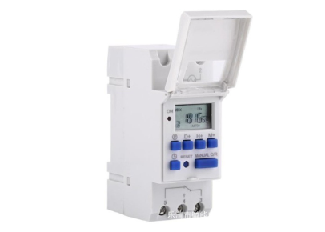
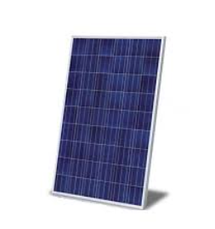
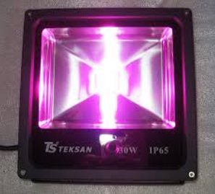
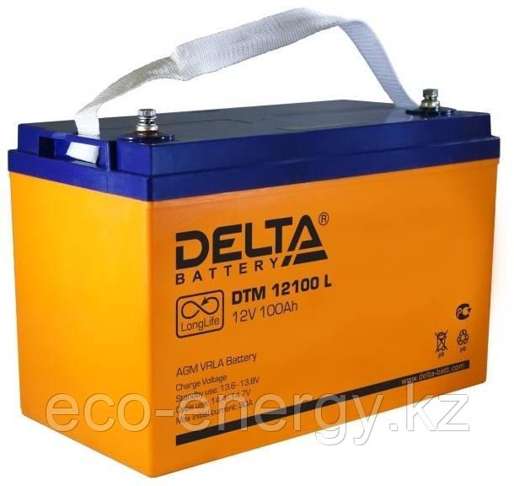
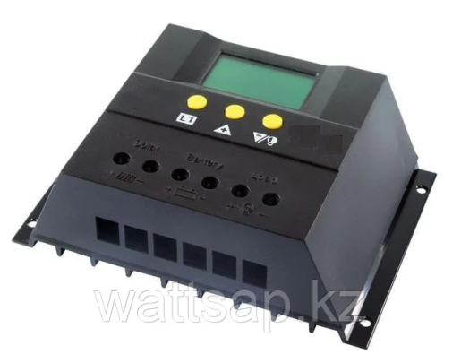
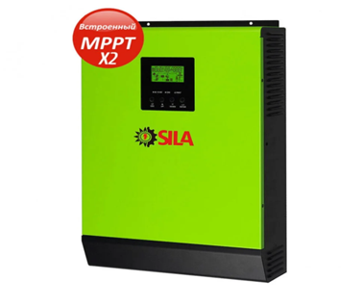
Қажетті құрылғылар:
Күн панельдері
Аккумуляторлық батареялар блогы. Оларсыз түнде және бұлтты ауа-райында жылыжайды электрмен қамтамасыз ету мүмкін болмайды.
Контроллер. Батареяларды қауіпсіз зарядтау үшін қажет.
Фитолампалар
Уақыт релесі
Инвертор

Slide 7
Жарықтандыру үшін қажетті қуатты есептеу:
1 м² үшін қажетті жарық : орташа 20–40 ватт (фитолампа).
Мысалы, егер 20 ватт алайық:
Жалпы қуат = аудан × қуат/м²
4 қатарға жалпы қуат=132 м² ×20 Вт=2640 Вт
Яғни, жалпы 2640 ватт жарық қажет.
Күн панельдері
Күн панелінің орташа қуаты: 550 ватт (бір панель).
Панельдер саны: Панельдер = Жалпы қуат​ / Панельдің қуаты
Панельдер саны=2640/550=5
Осылайша, 5 күн панелі қажет болады.

Slide 8
Жылыжайға қажетті құрал- жабдықтардың шығыны
№ | Құралдар | орташа бағасы(тг) | дана | жалпы шығын (тг)
1 | SilaSolar 550 Вт күн батареялары | 175000 | 6 | 1050000
2 | Аккумулятор | 25000 | 3 | 75000
3 | Контроллер | 28200 | 3 | 84600
4 | Инвертор | 43000 | 3 | 129000
5 | Фитолампа | 7000 | 132 | 924000
6 | Уақыт релесі | 7700 | 3 | 23100
7 | Басқалар Барлығы: |  |  | 200000 2485700

Slide 9
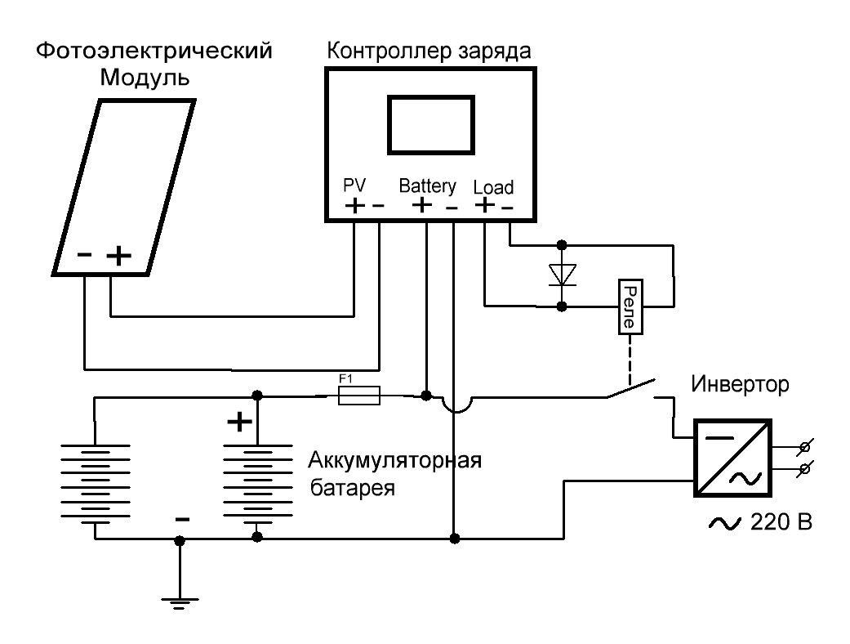

Slide 10
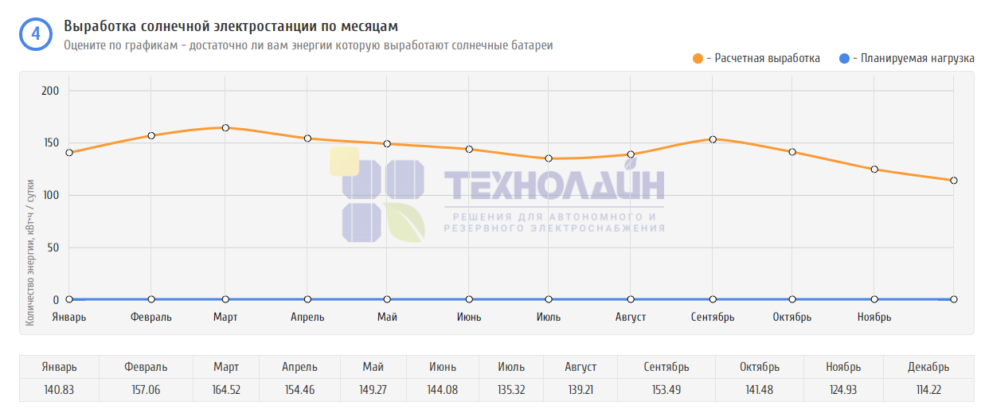
Ай бойынша күн электр станциясын өндіру
Орташа жылдық электр энергиясын өндіру: тәулігіне 143.24 кВт * сағ. Бір жылдағы электр энергиясының жалпы өндірісі: 52253.85 кВт•сағ.

Slide 11
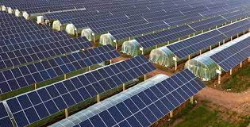
Күн панельдерінің артықшылықтары:
✓ тегін энергия;
✓ жыл бойы пайдалану;
✓ ұзақ қызмет ету мерзімі;
✓ экологиялық таза.
Осындай артықшылықтармен күн батареялары тегін, шексіз қуат алу үшін тамаша шешім болып көрінеді. Алайда, оның әлсіз жақтары бар.

Slide 12
Фитолампалардың артықшылықтары:
Энергияны үнемдеу: Фитолампалар энергияны аз тұтынады және ұзақ уақытқа шыдамды, бұл жылыжайдағы энергия шығындарын азайтады.
Қажетті жарық спектрі: Фитолампалар өсімдіктерге ең қажет жарық спектрін қамтамасыз етеді, яғни қызыл және көк жарық. Қызыл жарық өсімдіктердің гүлдеуі мен жеміс беруіне көмектессе, көк жарық олардың вегетативті дамуына ықпал етеді.
Төмен температура: Көптеген фитолампалар қызбайды, сондықтан өсімдіктерге жақын орналастыруға болады, бұл жылыжайдың температурасын тұрақты деңгейде сақтауға мүмкіндік береді.

Slide 13
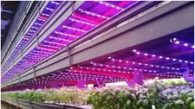
Жобаның кемшілігі:
Бастапқы инвестиция: Күн панельдерін және фитолампаларды сатып алу бастапқыда жоғары шығындарға әкелуі мүмкін.

Slide 14
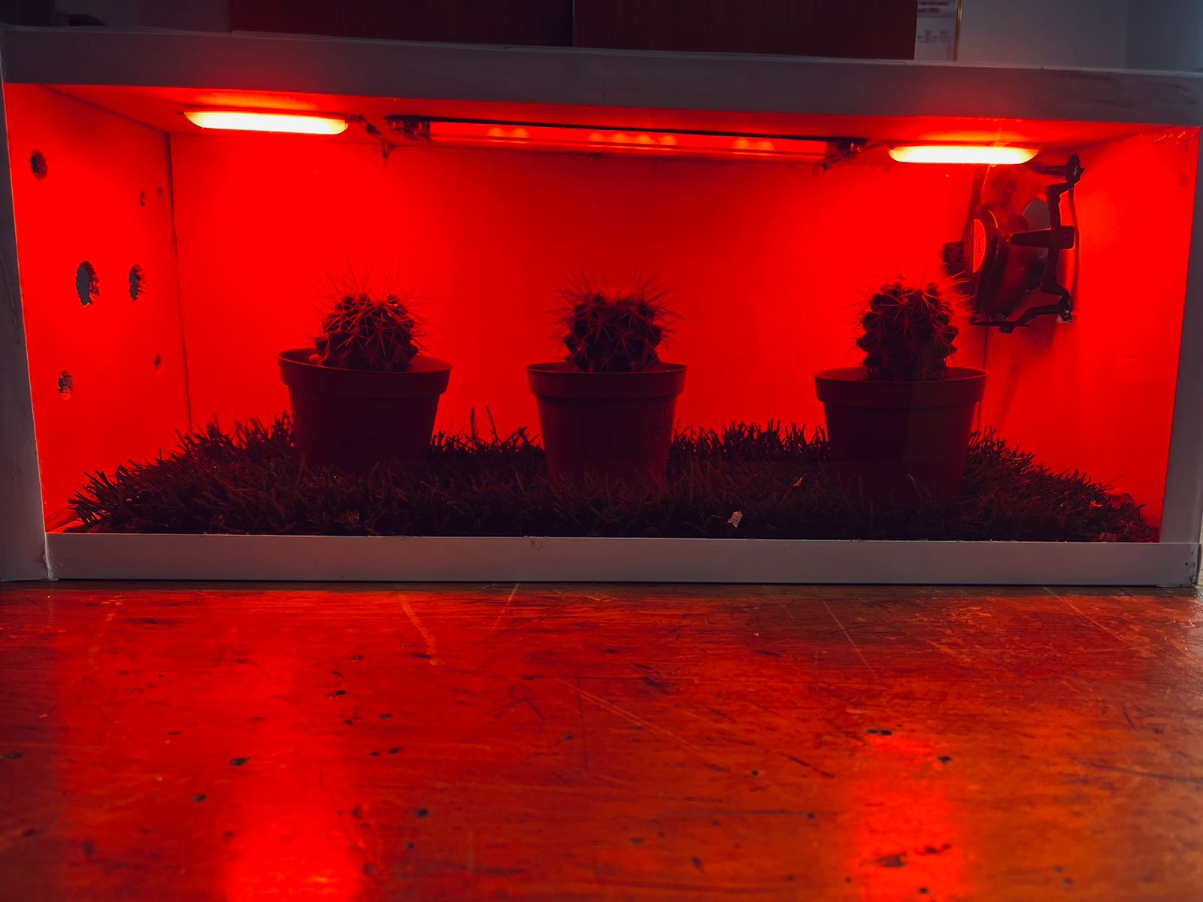
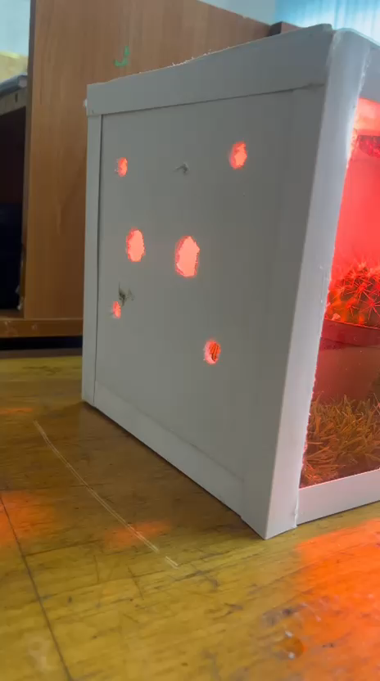

Slide 15
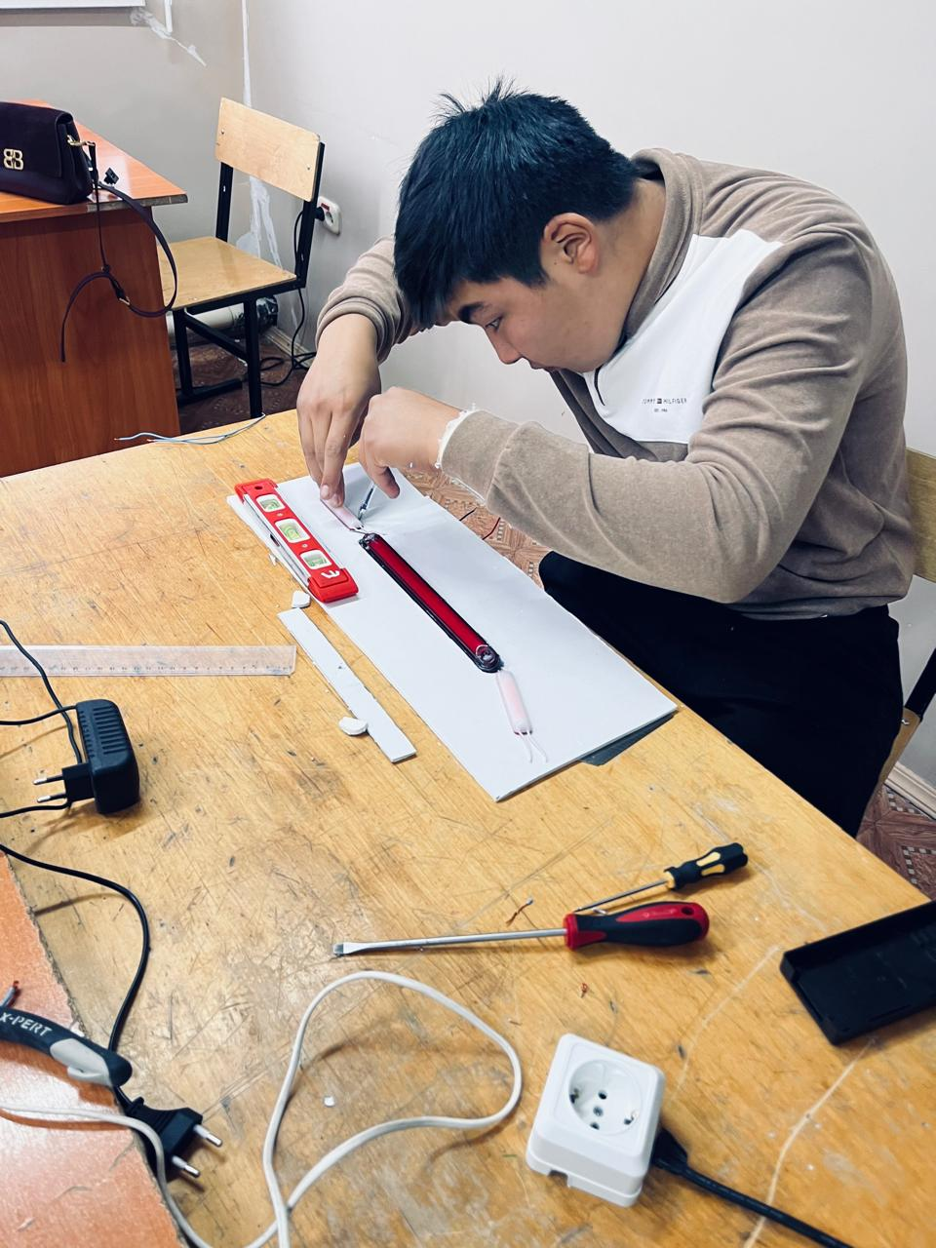
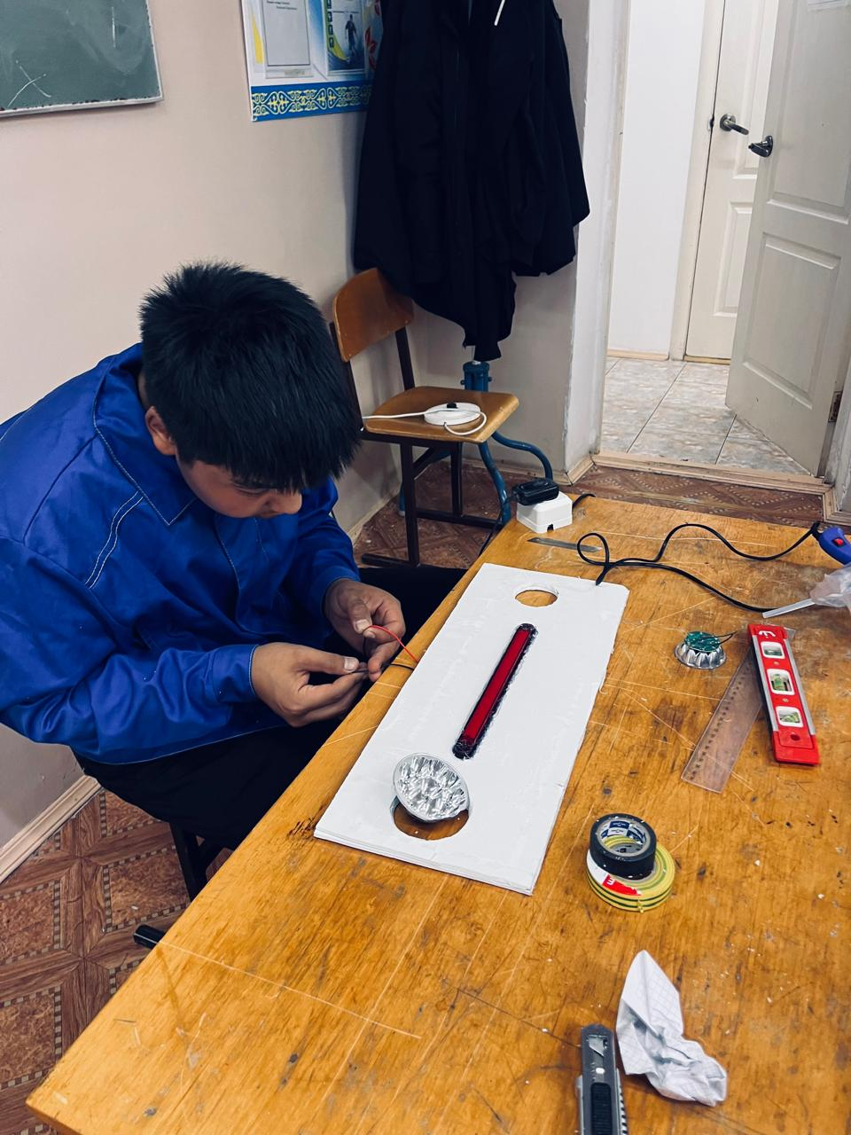
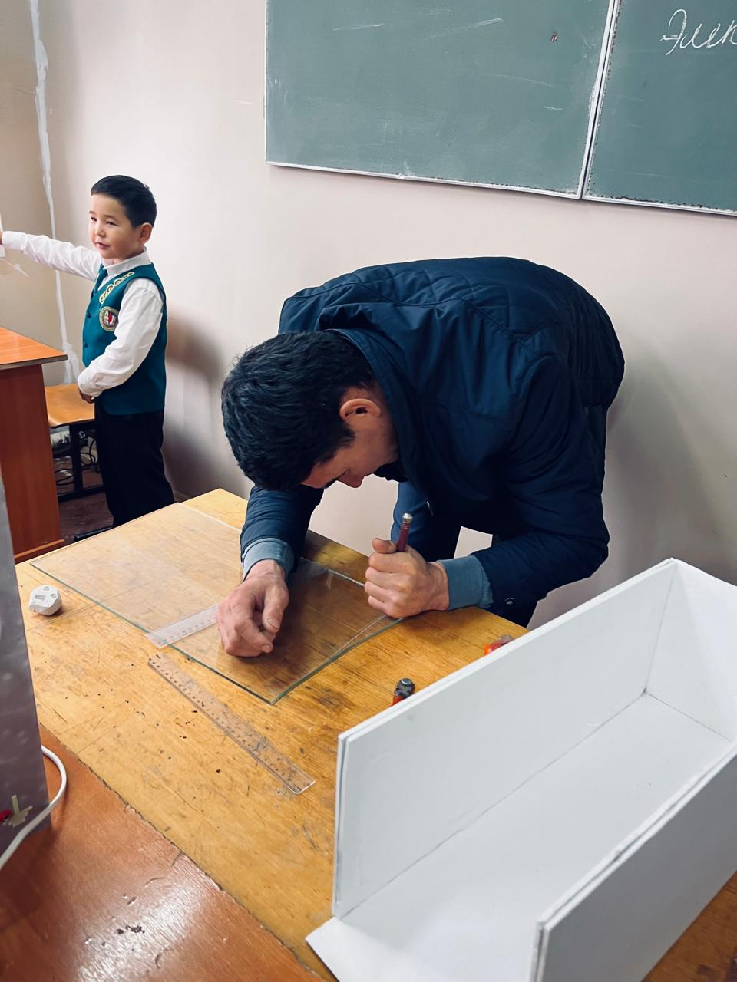

Slide 16
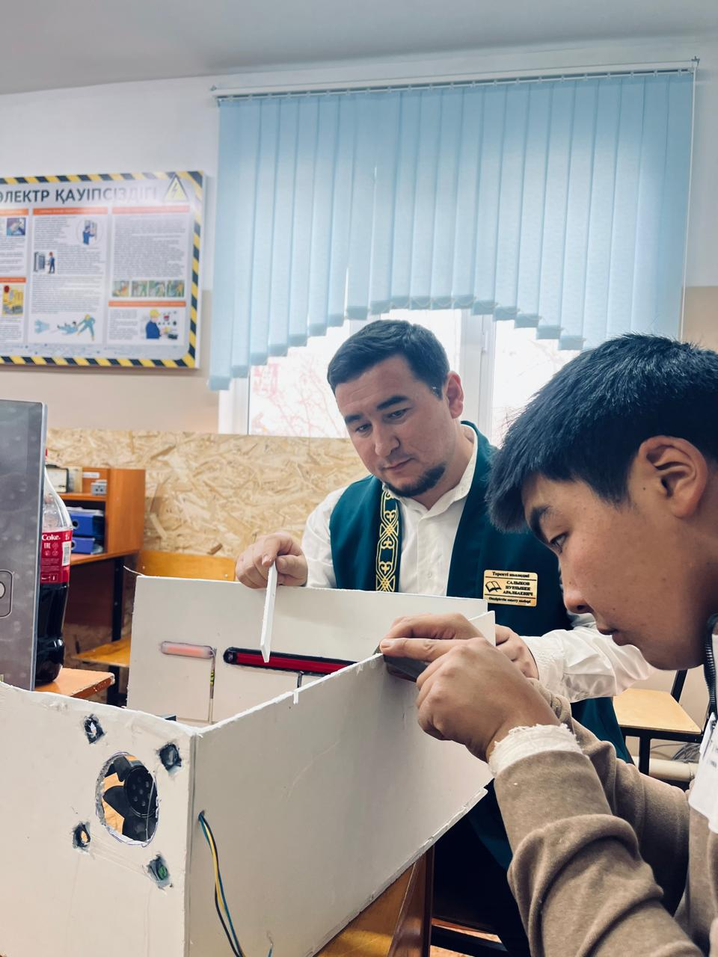
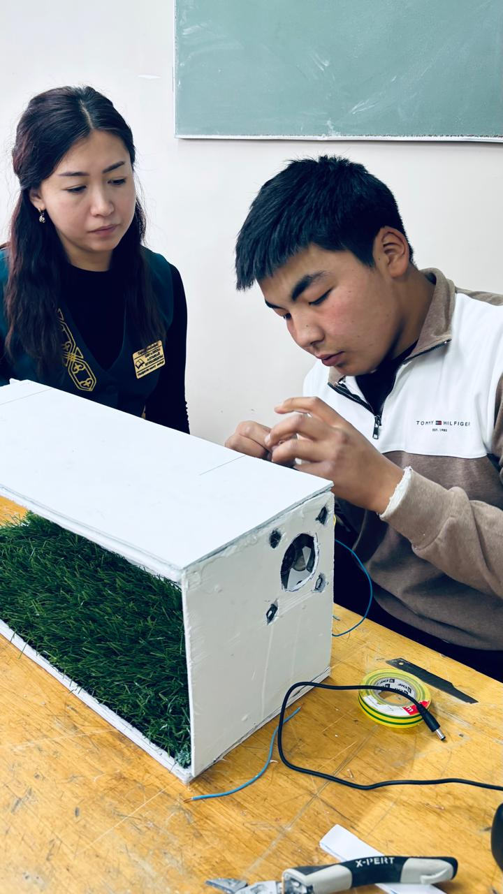

Slide 17
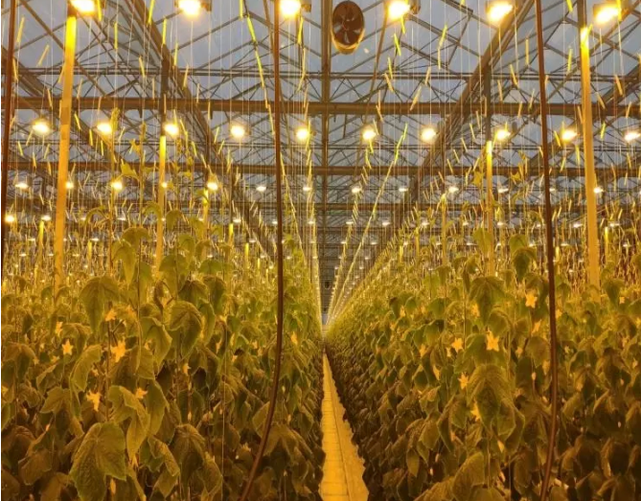
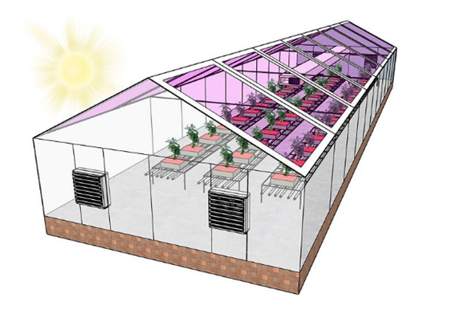
Қорытынды
Жылыжайды күн панельдері мен фитолампалар арқылы жарықтандыру жобасы экологиялық, экономикалық және техникалық тұрғыдан тиімді шешім болып табылады. Бұл жоба өсімдіктердің өсуін жақсартуға, ресурстарды тиімді пайдалануға және ауыл шаруашылығындағы тұрақтылықты арттыруға мүмкіндік береді.

